Slide 1

មជ្ឈមណ្ឌលកូរ៉េ សហ្វវែរ អេច អ ឌី
Korea Software HRD Center
JAVA FUNDAMENTAL
ឣ្នកណែនំា: លោក លាង ប៊ុនរ៉ុង
លោក លន់ សុវត្ថានា
លោក ផេង តុលា
លោក ដារ៉ា ពេញចិត្ត
ឣ្នកប្រឹក្សាយោបល់: បណ្ឌិត​​ គីម​ ថេខ្យុង
www.kshrd.com.kh

Slide 2
ថ្នាក់ ភ្នំពេញ
ក្រុមទី ១
ប្រធានបទ៖ ស្វែងយល់ពី Thread
សមាជិក
កញ្ញា ខែម សុវត្ដី
លោក ទន់​​ សុខលី
លោក ហេង សំណាង
លោក សួស​ វិសាល
លោក​ ស៊្រុន វណ្ណារ៉ា

Slide 3
មាតិកា
១. ស្វែងយល់ពី Program, process,thread concepts
២. ស្វែងយល់ពីរបៀប implementation thread(Thread/Runnable)
៣.​​ ស្វែងយល់ពី methods មួយចំនួនក្នុង​Thread class
៤. ស្វែងយល់ពី Synchronization

Slide 4
១. ស្វែងយល់ពី Program, process,thread concepts
...............
.................
...........
ឧទាហរណ៍ៈ

Slide 5
២. ស្វែងយល់ពីរបៀប implementation thread(Thread/Runnable)
...............
.................
...........
ឧទាហរណ៍ៈ

Slide 6
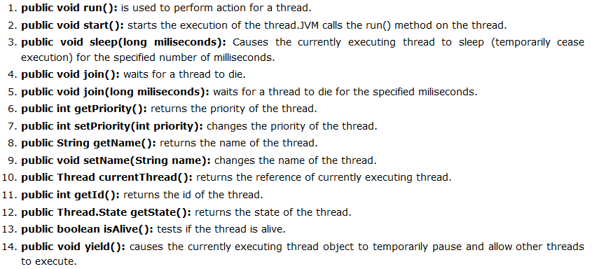
៣. ​​ ស្វែងយល់ពី methods មួយចំនួនក្នុង​Thread class
Method នៅក្នុង Class Thread :

Slide 7
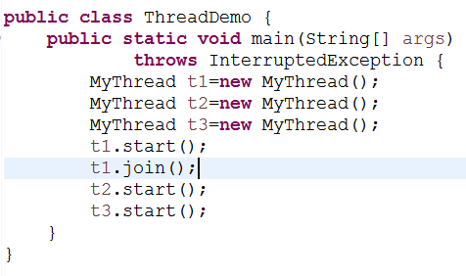
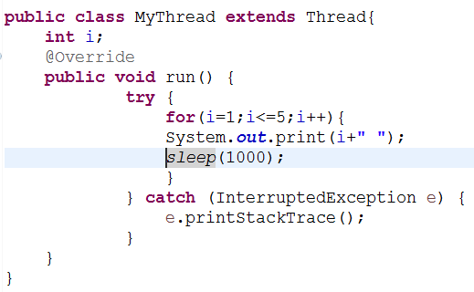

៣. ​​ ស្វែងយល់ពី methods មួយចំនួនក្នុង​Thread class
ឧទាហរណ៍ៈ

Slide 8
៤. ស្វែងយល់ពីរបៀប Synchronization
...............
.................
...........
ឧទាហរណ៍ៈ

Slide 9
៥. ប្រភពឯកសារ
...............
.................
...........
ឧទាហរណ៍ៈ

Slide 10
សូមអរគុណ!!!

